Slide 1
выход
оборудование
программы
тесты
видео
Выводы
10% из того, что мы ЧИТАЕМ
20% из того, что мы СЛЫШИМ
30% из того, что мы ВИДИМ
50% из того, что мы ВИДИМ и СЛЫШИМ
70% из того, что ОБСУЖДАЕМ с другими
80% из того, что мы ИСПЫТЫВАЕМ лично
95% из того, что мы ПРЕПОДАЕМ кому-то еще .
Уильям Глассер
Использование
Информационных
Технологий
И современных Технических
средств
В процессе
обучения

Slide 2
выход
оборудование
программы
тесты
видео
Выводы
диапроекторы
графопроекторы
слайдпроекторы
музыкальные центры
проекторы
интерактивная доска
видеостена
видеомагнитофоны
ПЭВМ

Slide 3
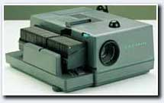
выход
оборудование
программы
тесты
видео
Выводы
диапроекторы
графопроекторы
слайдпроекторы
музыкальные центры
проекторы
интерактивная доска
видеостена
видеомагнитофоны
ПЭВМ

Slide 4
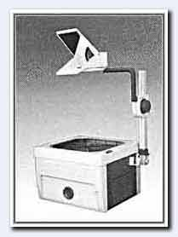
выход
оборудование
программы
тесты
видео
Выводы
диапроекторы
графопроекторы
слайдпроекторы
музыкальные центры
проекторы
интерактивная доска
видеостена
видеомагнитофоны
ПЭВМ

Slide 5
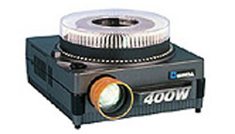
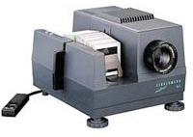
выход
оборудование
программы
тесты
видео
Выводы
диапроекторы
графопроекторы
слайдпроекторы
музыкальные центры
проекторы
интерактивная доска
видеостена
видеомагнитофоны
ПЭВМ

Slide 6
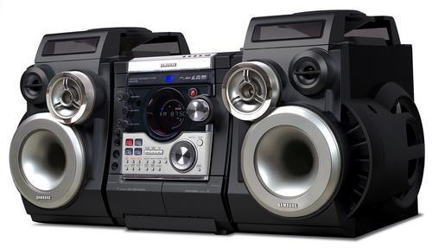
выход
оборудование
программы
тесты
видео
Выводы
диапроекторы
графопроекторы
слайдпроекторы
музыкальные центры
проекторы
интерактивная доска
видеостена
видеомагнитофоны
ПЭВМ

Slide 7
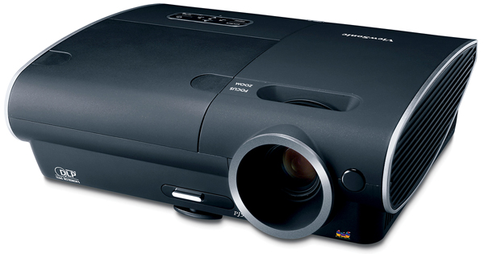
выход
оборудование
программы
тесты
видео
Выводы
диапроекторы
графопроекторы
слайдпроекторы
музыкальные центры
проекторы
интерактивная доска
видеостена
видеомагнитофоны
ПЭВМ

Slide 8
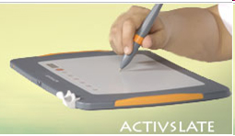
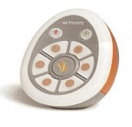
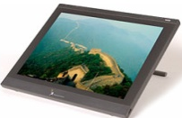
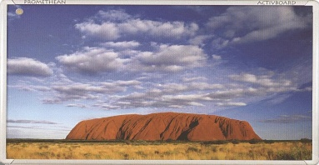
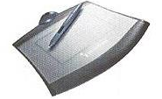
выход
оборудование
программы
тесты
видео
Выводы
диапроекторы
графопроекторы
слайдпроекторы
музыкальные центры
проекторы
интерактивная доска
видеостена
видеомагнитофоны
ПЭВМ
Устройство
Интерактивная панель Activpanel.
Графическая панель Activslate. Activslate первое в мире устройство, не имеющее соединительных кабелей, которые позволяет работать с интерактивной доской через радио-порт.
Тестирующее устройство ACTIVOTE.
Легкий, удобно размещающийся в руке пульт тестирования ACTIVOTE с кнопками, для выбора одного из предложенных вариантов ответа, работающий совместно с модулем ПО ACTIVstudio «Мастером создания теста».
Интерактивная доска ACTIVboard.
Самая быстрая, точная, большая электронная интерактивная доска ACTIVboard с диагональю
2 м, работающая совместно с персональным компьютером и мультимедийным проектором данных.
Интерактивная указка, которая имеет длину 53 сантиметра. позволяет достать все части доски. Прокручивается для открытия картинок и накидывания меню сверху.
Графический планшет ACTIVtablet.
ACTIVtablet позволяет подготавливать конспект преподавателя за любым ПК с характеристиками не менее Pentium-III, 128 МБ ОЗУ.
Электронная ручка Activpen функционирующая без проводова и без батарейки. Электронная ручка пишет точно так же, как и обычная ручка. В то же время ручка выполняет функцию компьютерной мыши.
3
Увеличить

Slide 9
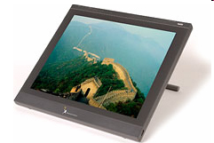
выход
оборудование
программы
тесты
видео
Выводы
Графическая панель Activslate. Activslate первое в мире устройство, не имеющее соединительных кабелей, которые позволяет работать с интерактивной доской через радио-порт.
Тестирующее устройство ACTIVOTE.
Легкий, удобно размещающийся в руке пульт тестирования ACTIVOTE с кнопками, для выбора одного из предложенных вариантов ответа, работающий совместно с модулем ПО ACTIVstudio «Мастером создания теста».
Интерактивная панель Activpanel.
Интерактивная доска ACTIVboard.
Самая быстрая, точная, большая электронная интерактивная доска ACTIVboard с диагональю
2 м, работающая совместно с персональным компьютером и мультимедийным проектором данных.
Интерактивная указка, которая имеет длину 53 сантиметра. позволяет достать все части доски. Прокручивается для открытия картинок и накидывания меню сверху.
Графический планшет ACTIVtablet.
ACTIVtablet позволяет подготавливать конспект преподавателя за любым ПК с характеристиками не менее Pentium-III, 128 МБ ОЗУ.
Электронная ручка Activpen функционирующая без проводова и без батарейки. Электронная ручка пишет точно так же, как и обычная ручка. В то же время ручка выполняет функцию компьютерной мыши.
3

Slide 10
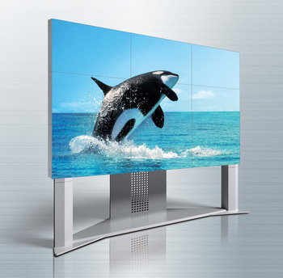
выход
оборудование
программы
тесты
видео
Выводы
диапроекторы
графопроекторы
слайдпроекторы
музыкальные центры
проекторы
интерактивная доска
видеостена
видеомагнитофоны
ПЭВМ

Slide 11
выход
оборудование
программы
тесты
видео
Выводы
диапроекторы
графопроекторы
слайдпроекторы
музыкальные центры
проекторы
интерактивная доска
видеостена
видеомагнитофоны
ПЭВМ

Slide 12
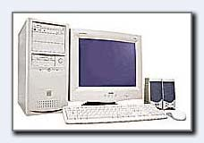
выход
оборудование
программы
тесты
видео
Выводы
диапроекторы
графопроекторы
слайдпроекторы
музыкальные центры
проекторы
интерактивная доска
видеостена
видеомагнитофоны
ПЭВМ

Slide 13
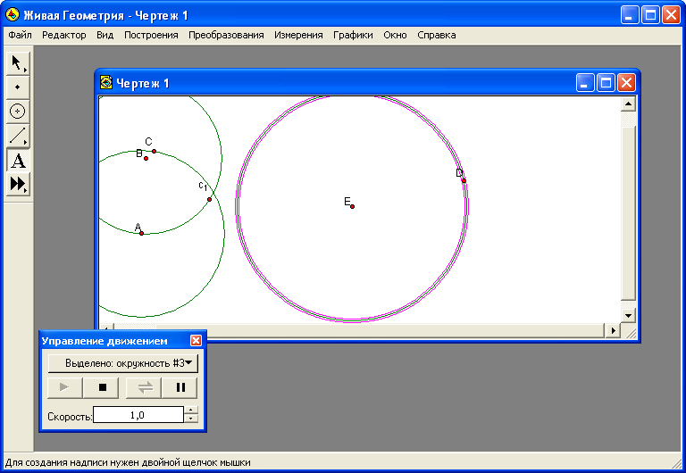
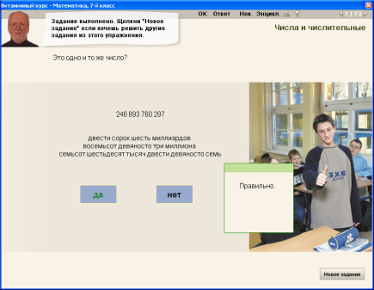
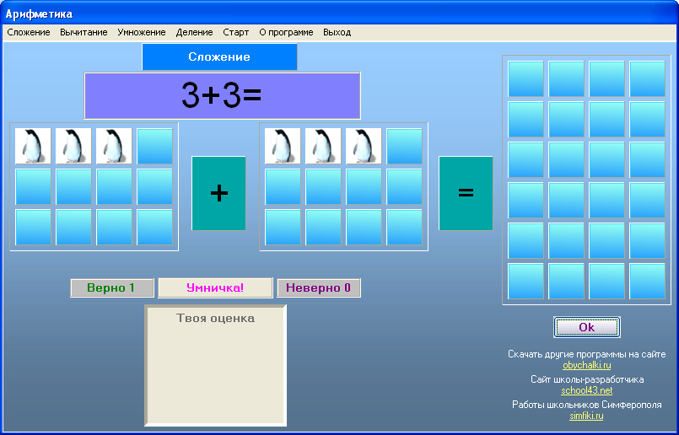
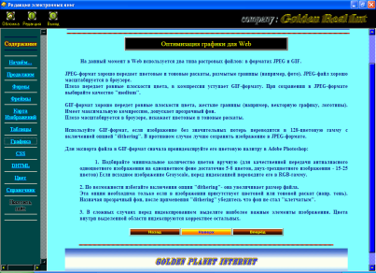
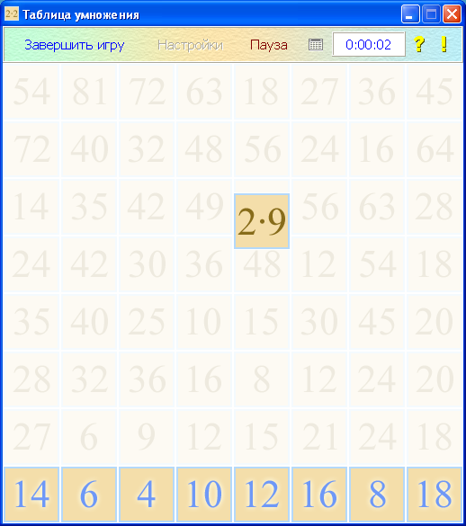
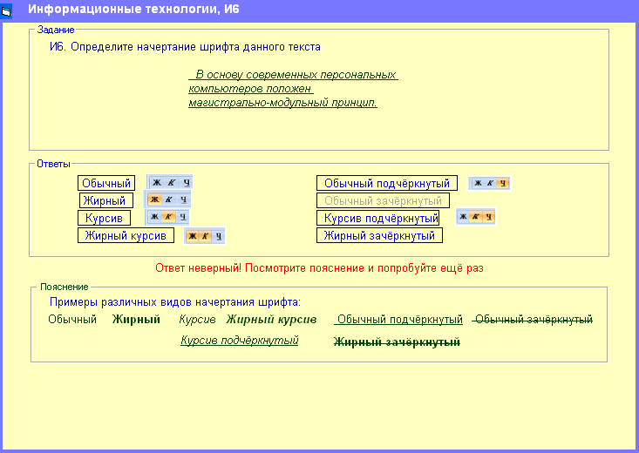
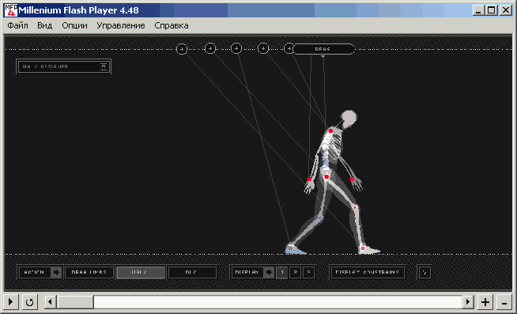
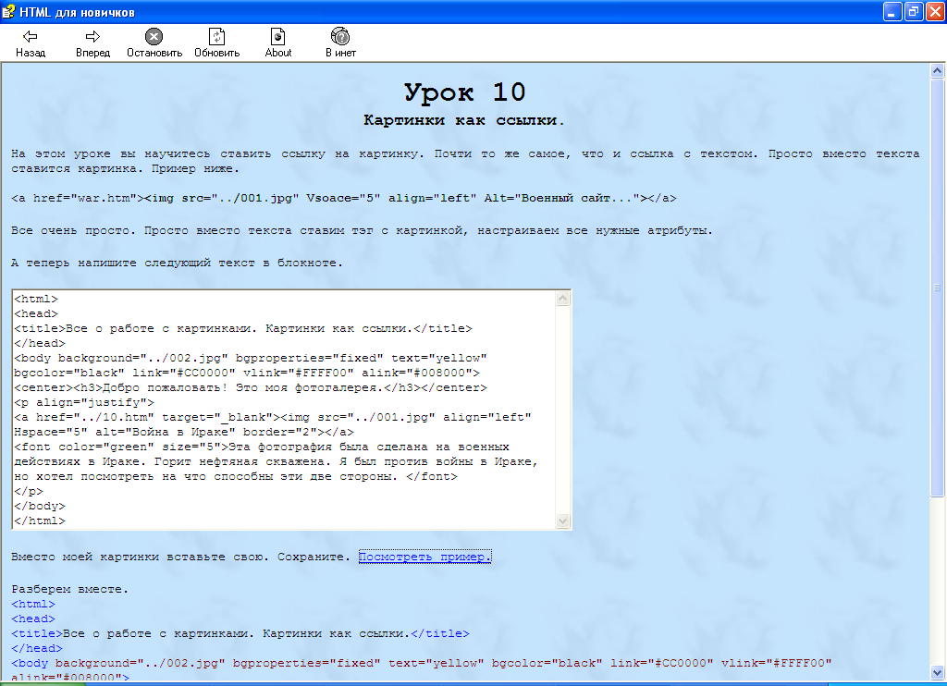
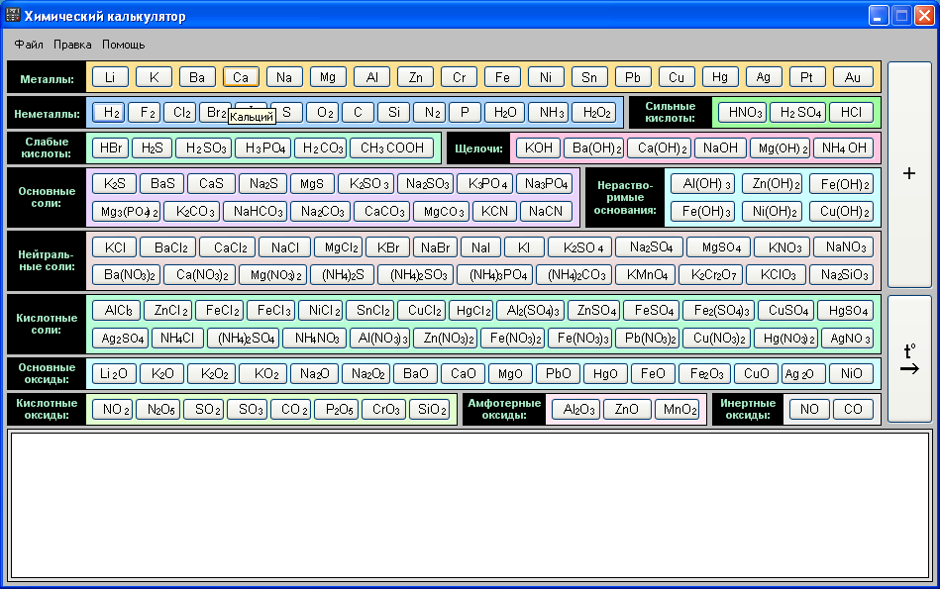
выход
оборудование
программы
тесты
видео
Выводы

Slide 14
выход
оборудование
программы
тесты
видео
Выводы

Slide 15
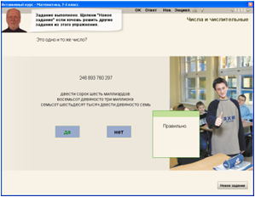
выход
оборудование
программы
тесты
видео
Выводы

Slide 16
выход
оборудование
программы
тесты
видео
Выводы

Slide 17
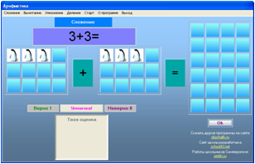
выход
оборудование
программы
тесты
видео
Выводы

Slide 18
выход
оборудование
программы
тесты
видео
Выводы

Slide 19
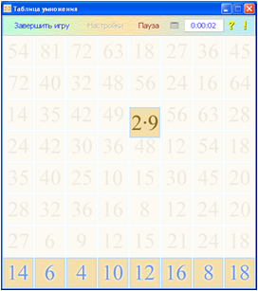
выход
оборудование
программы
тесты
видео
Выводы

Slide 20
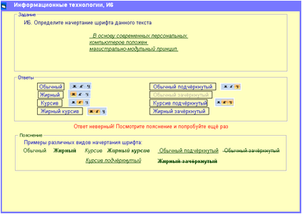
выход
оборудование
программы
тесты
видео
Выводы

Slide 21
выход
оборудование
программы
тесты
видео
Выводы

Slide 22
выход
оборудование
программы
тесты
видео
Выводы

Slide 23
выход
оборудование
программы
тесты
видео
Выводы

Slide 24
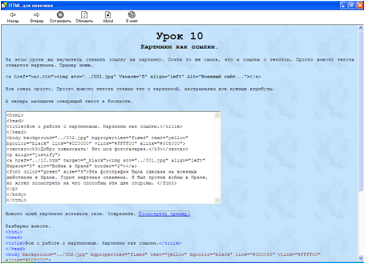
выход
оборудование
программы
тесты
видео
Выводы

Slide 25
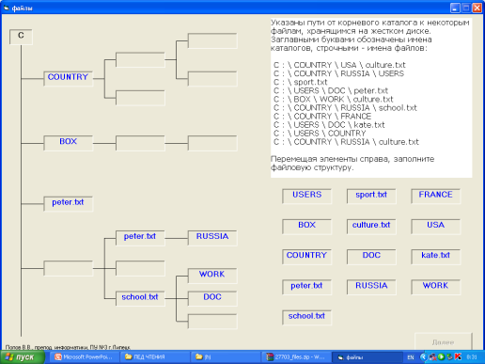
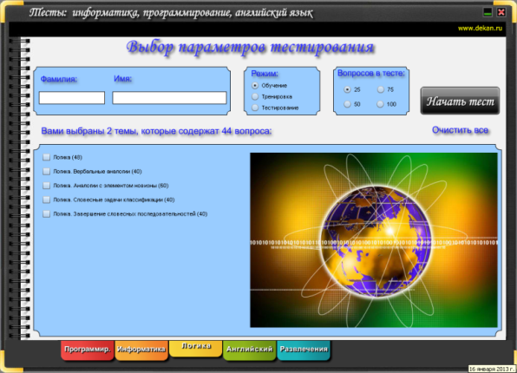
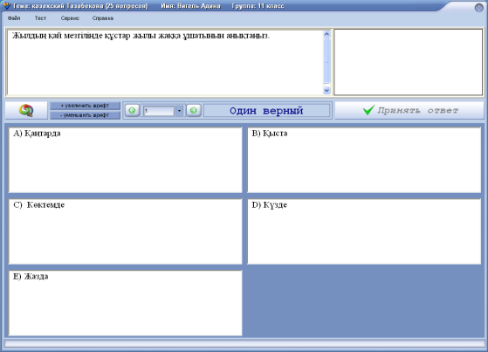
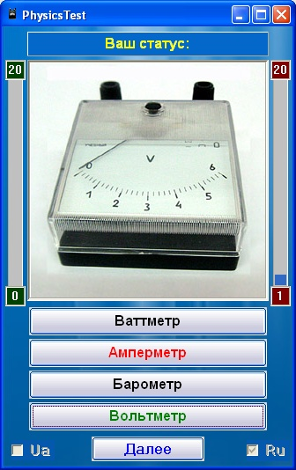
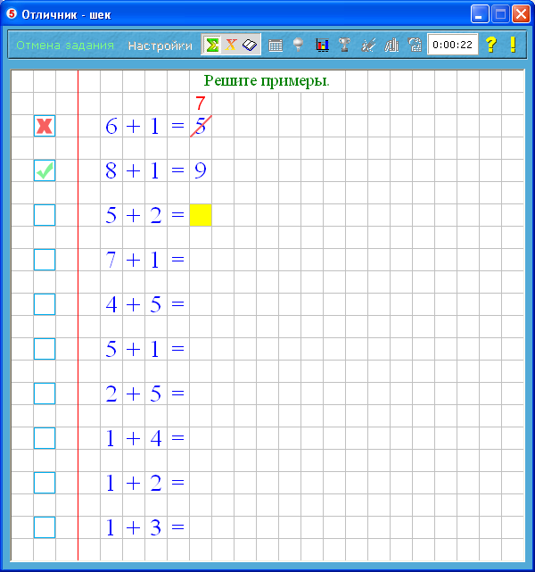
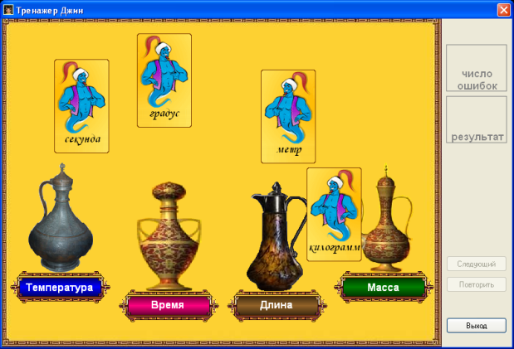
выход
оборудование
программы
тесты
видео
Выводы

Slide 26
выход
оборудование
программы
тесты
видео
Выводы
просмотр

Slide 27
выход
оборудование
программы
тесты
видео
Выводы

Slide 28
выход
оборудование
программы
тесты
видео
Выводы
просмотр

Slide 29
выход
оборудование
программы
тесты
видео
Выводы
просмотр

Slide 30
выход
оборудование
программы
тесты
видео
Выводы
просмотр

Slide 31
выход
оборудование
программы
тесты
видео
Выводы
просмотр

Slide 32
выход
оборудование
программы
тесты
видео
Выводы
просмотр

Slide 33
выход
оборудование
программы
тесты
видео
Выводы
просмотр

Slide 34
выход
оборудование
программы
тесты
видео
Выводы

Slide 35
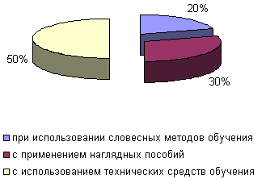
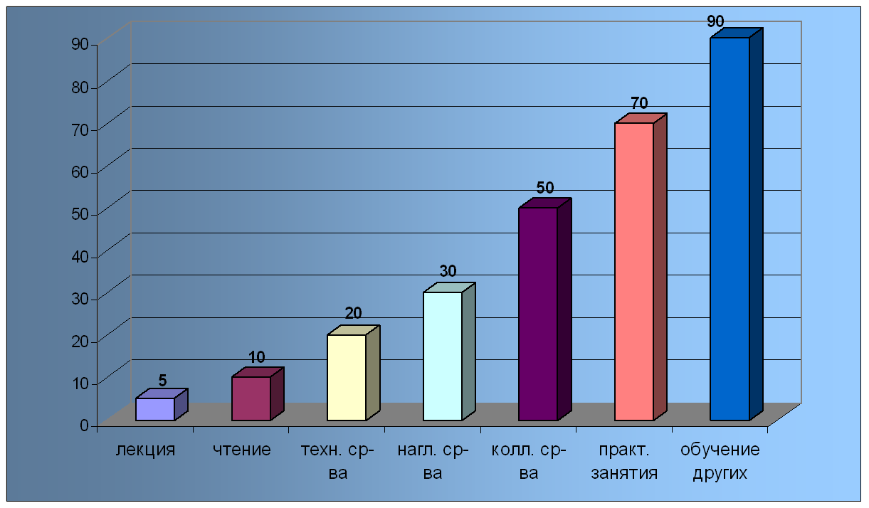
выход
Выводы
оборудование
программы
тесты
видео
1. Интенсификация урока
2. Повышение интереса и мотивации
3. Индивидуализация обучения
4. Эффективность подачи материала
5. Неограниченные ресурсы

Slide 36
выход
Выводы
оборудование
программы
тесты
видео
1. Интенсификация урока
2. Повышение интереса и мотивации
3. Индивидуализация обучения
4. Эффективность подачи материала
5. Неограниченные ресурсы

Slide 37
выход
Выводы
оборудование
программы
тесты
видео
1. Интенсификация урока
2. Повышение интереса и мотивации
3. Индивидуализация обучения
4. Эффективность подачи материала
5. Неограниченные ресурсы

